Slide 1











DOCUMENTAÇÃO
ELETRÔNICA
E N G E N H A R I A E L E T R Ô N I C A · P R O J E T O A P S E N
Descritivo completo das ligações elétricas, topologia de interligação e montagem física dos circuitos do sistema.
R E S P O N S Á V E I S T É C N I C O S
Equipe de Engenharia Eletrônica — Valory
D E S E N V O L V I M E N T O
I N S T I T U I Ç Ã O S O L I C I T A N T E
P A R C E R I A
C O N F I D E N C I A L
Uso interno e acadêmico
F O L H A 0 0 — C A P A
P O W E R E D B Y

Slide 2


1
2
3
4
5
DRV3
MODULE DRV8826
GND
⁹ GND
DIR ⁸
PIN33 PIN25
VCC VCC
A
X3
Bornera4Pines
¹⁰ FAULT
STEP ⁷
A
U1
16
3V3 | USB | VIN
GND |  | GND
D15 |  | D13
D2 |  | D12
D4 |  | D14
RX2 TX2 |  | D27 D26
D5 |  | D25
D18 |  | D33
D19 |  | D32
D21 |  | D35
RX0 |  | D34
TX0 |  | VN
D22 |  | VP
D23 |  | EN
1
U2
₄ 4
11
A2
SLEEP
6
1
2
3
VCC
1
2
3
₃ 3
12 _{A1}
RESET ⁵
17
2
₂ 2
13 _{B1}
M2 ⁴
18
3
₁ 1
14 _{B2}
GND
19
4
PIN12 PIN14 PIN27 PIN26
PIN25 PIN33
1
2
BZ1
GND
12V
15
M1 ³
20
5
C4₁₆
GND
VMOT
M0
2
21
6
EN ¹
PIN26
22
7
DRV2
MODULE DRV8826
23
8
GND
⁹ GND
DIR ⁸
PIN14 PIN27 VCC VCC
B
24
9
X2
Bornera4Pines
¹⁰ FAULT
STEP ⁷
B
25
10
₄ 4
11
A2
SLEEP
6
PIN21
26
11
₃ 3
12 _{A1}
RESET ⁵
27
12
₂ 2
13 _{B1}
M2 ⁴
28
13
₁ 1
14 _{B2}
PIN22 PIN23
29
14
GND
12V
M1 ³
¹⁵ GND
M0 ²
30 15
ESP32 DEVKITV1 Module (30 pins)
C1₁₆
VMOT
EN ¹
PIN12
ESP32 MAIN CIRCUIT
^{D}M^{R}O^{V}D¹ULE DRV8826
PIN22 PIN23 VCC VCC
GND
⁹ GND
DIR ⁸
C
X1
Bornera4Pines
¹⁰ FAULT
STEP ⁷
C
J4
BORNIER-VIS-2p
J3
11
A2
A1
SLEEP
RESET
6
5V
₄ 4
12
5
₃ 3
₂ 2
13 _{B1}
M2 ⁴
C5 100uF
₁ 1
14 _{B2}
C3 100uF
GND
12V
M1 ³
¹⁵ GND
M0 ²
C2₁₆
VMOT
EN ¹
PIN21
VCC
GND
GND
12V
Power Input 5V
Power Input 12V
DRV8825 CIRCUIT
D
D
SDA Pins
Power Input 12V
GPIO Pins Power Input 5V
Ground SCL Pins
3.3V
Stop-End Sensor
TITLE:
STEP MOTOR DRIVER BOARD
REV: 1.0
Company: MYND-Make Your New Dreams
Sheet: 1/3
1
2
3
4
Date:
2026-05-03
5
Drawn By: Romulo Estevam

Slide 3
1
2
3
4
5
LED1
Led
J1
BORNIER-VIS-2p
R2
120 Ohms
2
I/O8
I/O7
I/O6
I/O5
1
An(+)
C2
A
Cat(-)
100nF
A
GND
VCC
GND
PWM1
PWM2
PWM3
PWM4
PWM5
PWM6
A0
A1
SW-1
Push-Button
I/O1
I/O2
I/O3
I/O4
1A
1B
2A
2B
R1
U1
ATMEGA328P-PU
C3
22PF CERAMIC CAPACITOR
10KΩ ±5%
1
PC6 RESET#
PD0 RXD PD1 TXD
PB6 XTAL1 PB7 XTAL2
^{V}AV^{C}CC AREF
PC0 ADC0 PC1 ADC1 PC2 ADC2 PC3 ADC3 PC4 ADC4
PC5 ADC5
INT0 PD2 ^{IN}T0¹ PD4³
T1 PD5 AIN0 PD6 AIN1 PD7
PCINT0 PB0
PCINT1 PB1
PCINT2 PB2 PCINT3 PB3
23
A0 A1 A2 A3 SDA SCL
PIN2 PWM4 PIN4 PWM5 PWM6
PIN7
PIN8 PWM1
PIN2
PIN4
PIN7
PIN8
PIN12
SCK
A2
A3
2
3
24
25
26
9
10
27
B
C1
28
GPIO & ANALOGIC & PWM PINS
B
22PF CERAMIC CAPACITOR
CR18
VCC
2⁷0
4
₆5
16 MHZ CRYSTAL
21
11
12
13
14
15
8
GND
16
PWM2
22
17
PWM3
PIN12 SCK
P3 P2 P1 PIN HEADER 1 PIN
H1
0.91OLEDDisplay
GND
GND
PCINT4 PB4 PCINT5 PB5
18
GND
19
1
1 ₁
1 ₁
0.91" OLED
GND VCC
1
1
2
VCC
SCK
3
SCL
GND
SDA
SDA ⁴
SDA
C
SDA
C
ATMEGA328P MINIMUM CIRCUIT
OLED DISPLAY PINOUT
J2
BORNIER-VIS-2p
SDA Pins
Controls PWM pins Power Output 3.3V
SCK Pins Power Input 5V Analogic Pins
Ground SCL Pins GPIO Pins
U2
3.3V
AMS1117-3₃.3
VCC 3.3V
4
VIN
2
PIN TYPE LEGEND
D
VOUT
VOUT
1
D
GND
GND
3.3V POWER SUPPLY
TITLE:
ATMEGA328PU - Minimum Circuit
REV:
1.0
Company:MYND - Make Your New Dreams
Sheet: 2/3
1
2
3
4
Date:
2026-08-24
5
Drawn By: Romulo Estevam

Slide 4

1
2
3
4
5
ESP32 DEVKITV1 Module (30 pins)
1
3.3V
16
3V3 | USB | VIN
GND D15 |  | GND D13
D2 |  | D12
D4 |  | D14
RX2 |  | D27
TX2 |  | D26
D5 |  | D25
D18 |  | D33
D19 |  | D32
D21 |  | D35
RX0 |  | D34
TX0 |  | VN
D22 |  | VP
D23 |  | EN
VCC
VCC
2
17
2
A
1
18
3
IR-1
7
8
A
BZ2
19
4
IR-2 IR-3 IR-4 IR-5 IR-6
IR-7 IR-8
GND
V++
GND
20
5
GND
OE
SCL SDA VCC V+
21
6
SCL SDA
PCA9685
12-bit PWM
22
7
U3
PCA9685-PWM
23
8
VCC
24
9
10
C7
VCC
25
10uF
C6
26
11
470uF
27
12
B
28
13
GND
B
29
14
30 15
ESP32 MAIN CIRCUIT
PCA9685 Circuit - ServosHub
U17 TCRT5000
U4
U7
U8
U9
R6
₂ 330Ω ₁
1
2
3
1
2
3
1
2
3
1
2
3
6
5
+
C
-
J5
BORNIER-VIS-2p
IR-1
IR-2
IR-3
IR-4
C
8
7
+
2
R5
1
-
10KΩ
U16
C8 100uF
U13
U12
U11
U10
1
2
3
1
2
3
1
2
3
1
2
3
1
2
3
VCC
GND
IR-5
IR-6
IR-7
IR-8
GND
VCC
Power Input 5V
GND
Auxiliar Board - Output
VCC
D
Auxiliar Board - Input
D
SDA Pins
Power Output 3.3V
GPIO Pins Power Input 5V
Ground SCL Pins
TITLE:
Servos Hub - MainBoard
REV: 1.0
PIN TYPE LEGEND
2
Company: MYND-Make Your New Dreams Sheet: 3/3
1
3
4
Date:
2026-08-29
5
Drawn By: Romulo Estevam

Slide 5
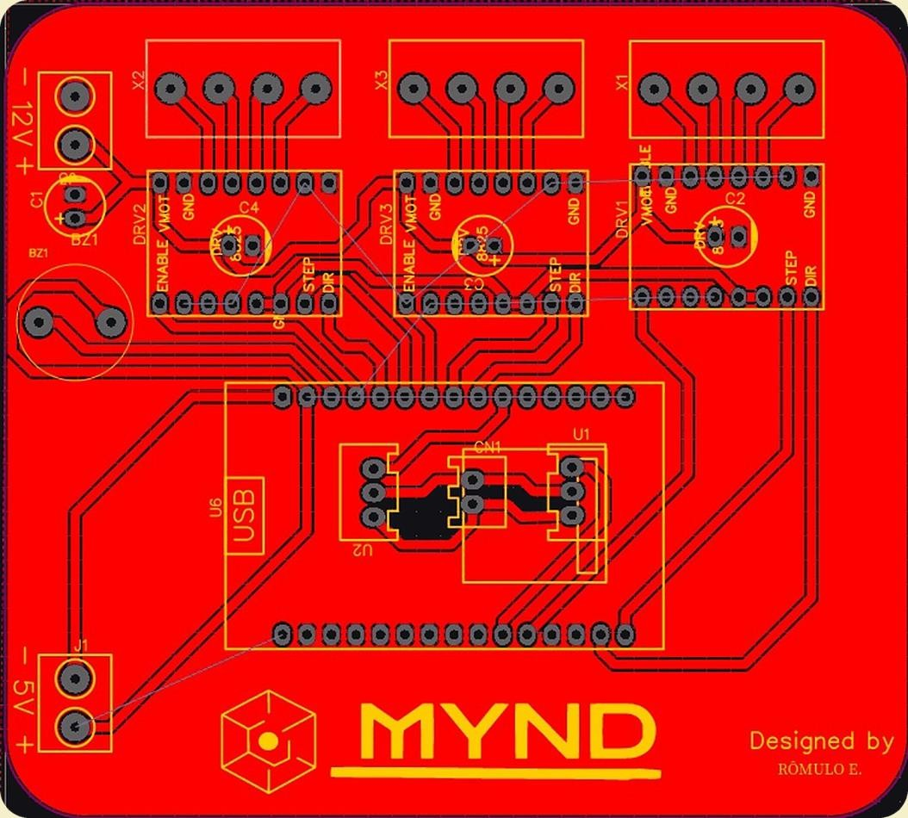
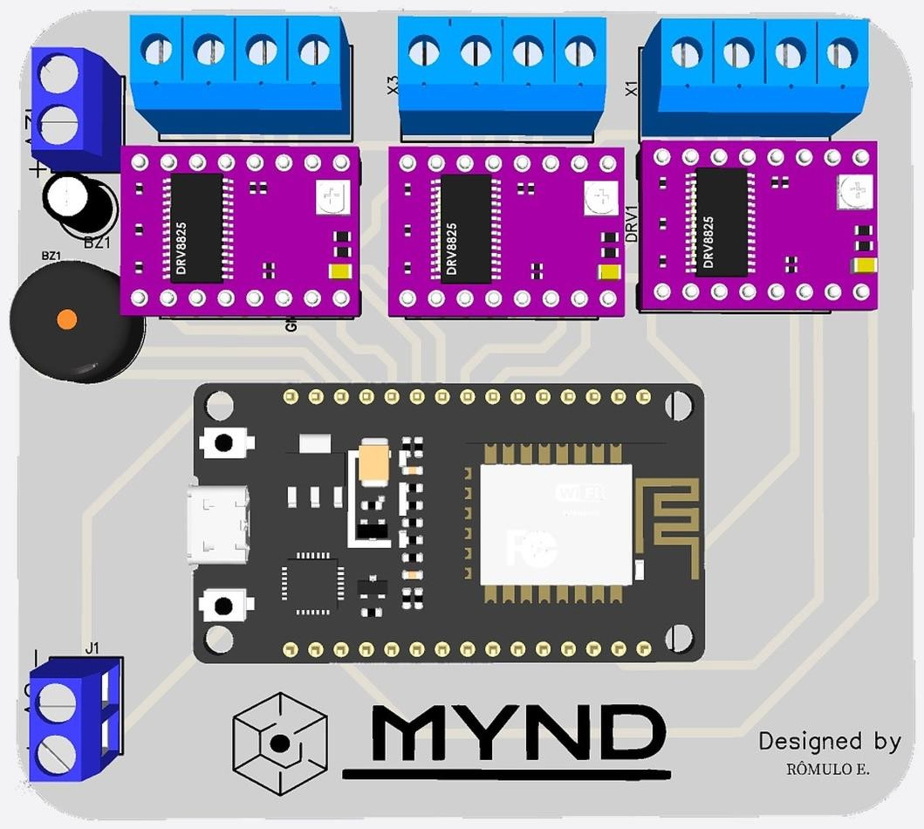
STEPMOTORDRIVERBOARD
Placa de acionamento dos motores de passo — controladora ESP32 e três estágios DRV8825.
L A Y O U T D E P L A C A 1 / 4
L A Y O U T D E P L A C A · P C B
R O T E A M E N T O — V I S T A S U P E R I O R
V I S T A 3 D — P L A C A M O N T A D A
C O N T R O L A D O R A
ESP32 DevKit v1
E S T Á G I O S D E P O T Ê N C I A
3 × DRV8825
A L I M E N T A Ç Ã O
5 V lógica · 12 V potência
E S Q U E M ÁT I C O
Folha 1/3
V A L O R Y · D O C U M E N T A Ç Ã O E L E T R Ô N I C A
P O W E R E D B Y
F O L H A 0 4

Slide 6
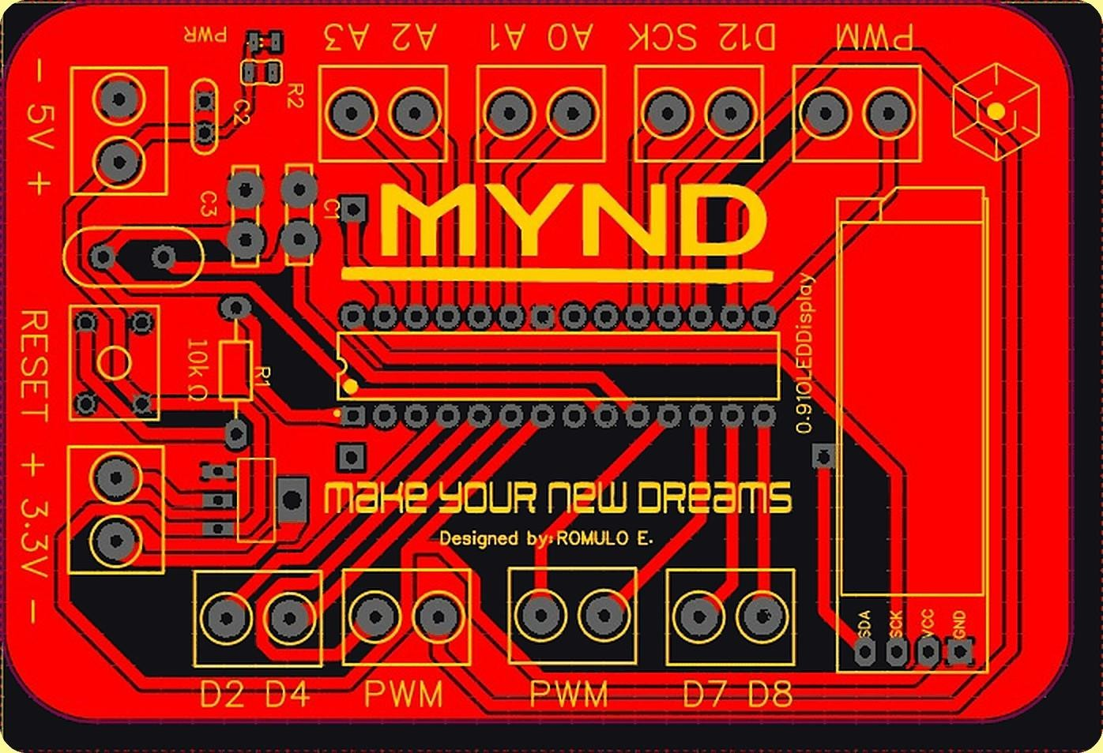
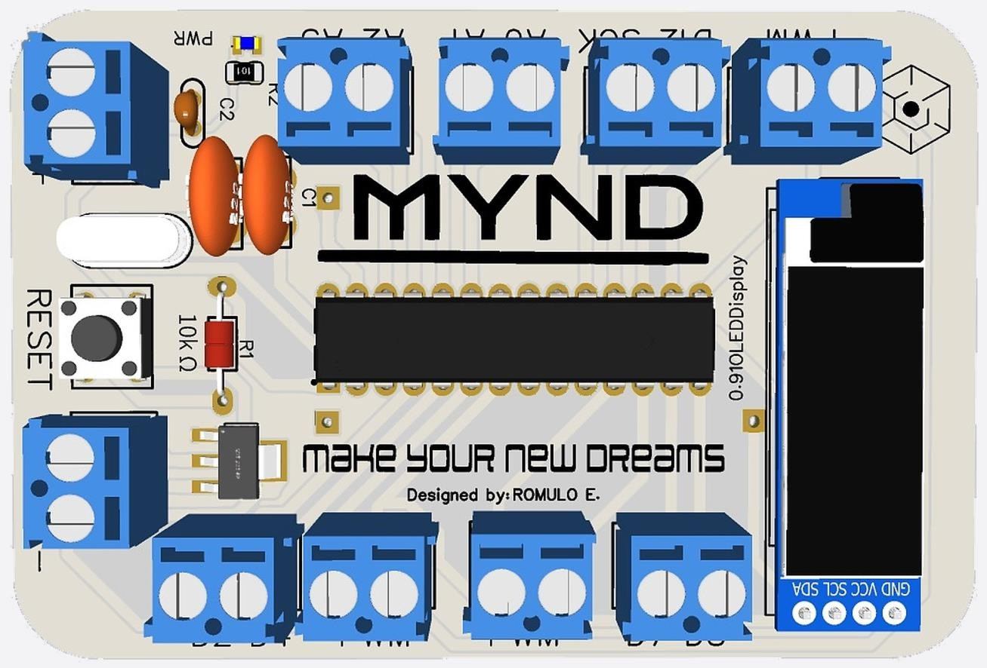
ATMEGA328PU — MINIMUM CIRCUIT
Placa mínima do microcontrolador, com regulação 3,3 V, display OLED e barramento de E/S.
L A Y O U T D E P L A C A 2 / 4
L A Y O U T D E P L A C A · P C B
R O T E A M E N T O — V I S T A S U P E R I O R
V I S T A 3 D — P L A C A M O N T A D A
M I C R O C O N T R O L A D O R
ATmega328P-PU · cristal 16 MHz
R E G U L A Ç Ã O
AMS1117-3.3
I N T E R F A C E
OLED 0,91" I²C · botão de reset
E S Q U E M ÁT I C O
Folha 2/3
V A L O R Y · D O C U M E N T A Ç Ã O E L E T R Ô N I C A
P O W E R E D B Y
F O L H A 0 5

Slide 7
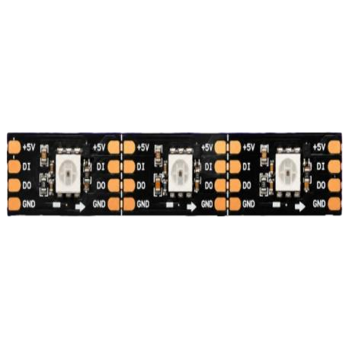
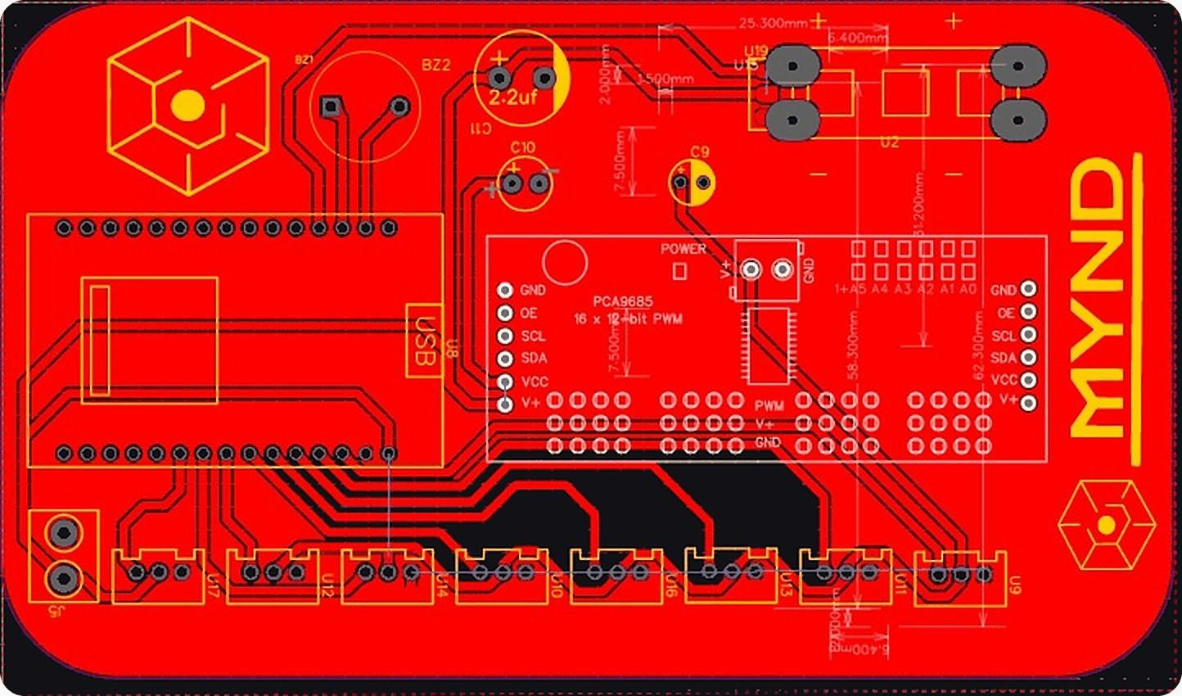
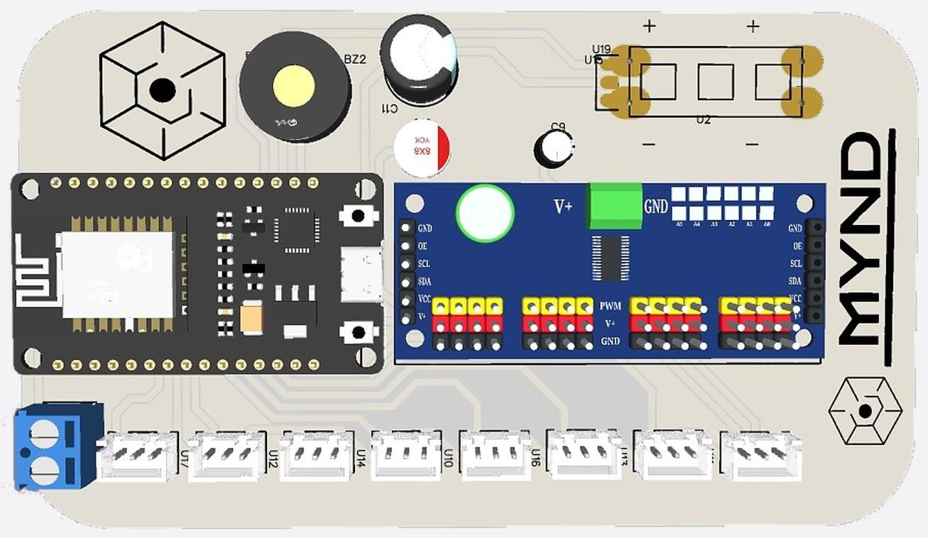
SERVOS HUB — MAINBOARD
Placa concentradora dos servos, com expansor PWM de 16 canais e oito saídas de conector.
L A Y O U T D E P L A C A 3 / 4
L A Y O U T D E P L A C A · P C B
R O T E A M E N T O — V I S T A S U P E R I O R
V I S T A 3 D — P L A C A M O N T A D A
C O N T R O L A D O R A
ESP32 DevKit
E X P A N S O R P W M
PCA9685 · 16 canais 12 bits
S A Í D A S
8 conectores de servo
D I M E N S Õ E S
126,365 × 73,533 mm
CALL BACK
Led Endereçável para Call Back de sistema
V A L O R Y · D O C U M E N T A Ç Ã O E L E T R Ô N I C A
P O W E R E D B Y
F O L H A 0 6

Slide 8
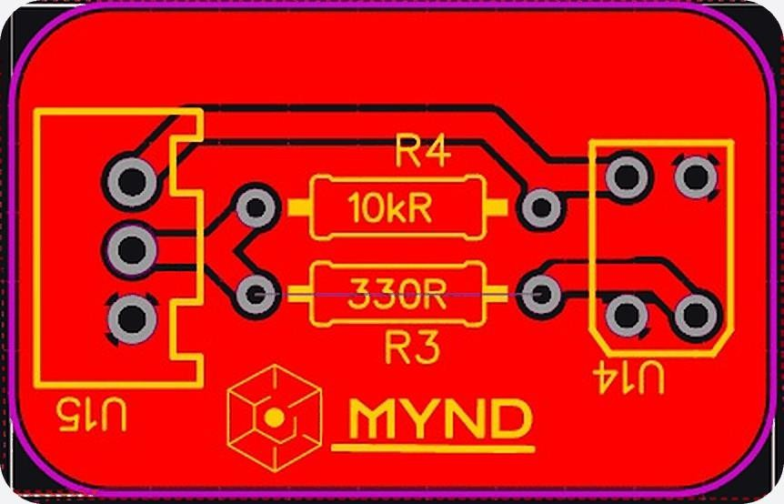
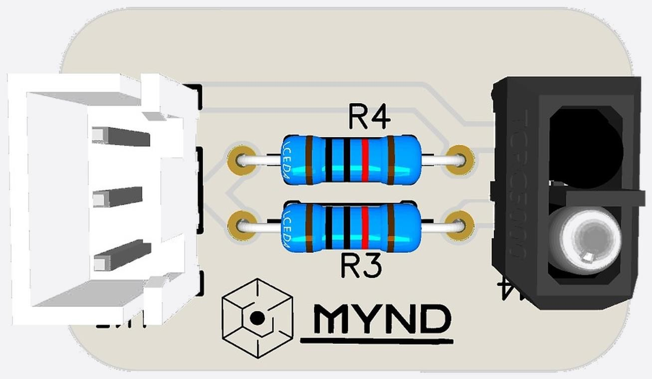
PLACA AUXILIAR — SENSOR
Placa de entrada com sensor óptico refletivo e resistores de polarização.
L A Y O U T D E P L A C A 4 / 4
L A Y O U T D E P L A C A · P C B
R O T E A M E N T O — V I S T A S U P E R I O R
V I S T A 3 D — P L A C A M O N T A D A
S E N S O R
Óptico refletivo (TCRT5000)
R E S I S T O R E S
R3 330 Ω · R4 10 kΩ
C O N E X Ã O
Conector de 3 vias
D I M E N S Õ E S
28,000 × 18,000 mm
V A L O R Y · D O C U M E N T A Ç Ã O E L E T R Ô N I C A
P O W E R E D B Y
F O L H A 0 7

